Slide 1





Linux base per HPC
  Michele Lombardi
  micro-Y

Slide 2



COSA FACCIAMO OGGI?
  Impariamo a sopravvivere a linux
  Per lavorare su di un HPC non avrete un interfaccia come siete abituati ma una shell.
  Oggi imparerete ad usarla!

Slide 3




AGENDA
01
02
03
04
  Storia di Linux
  Come collegarsi
  Kit di sopravvivenza
  Esercizi e domande

Slide 4






Dove si trova Linux solo su HPC?
01
02
03
  Android usa il kernel linux come base del sistema aggiungendo sopra un interfaccia e app e voi non ve ne accorgete.
  Molti dipositivi che usate tutti i giorni hanno come base linux, per esempio le smart tv, il router del wifi le console da gaming e molto altro.
  Server di molti tipi, tra cui HPC
  Linux è stabile, automatizzabile ottimo per il multi utente e il calcolo e ha moltissimi strumenti scientifici e ambienti software giá standard

Slide 5
Mini storia linux
01
02
03
04
Anni '70
Anni '80
1991
Oggi
  Nasce l'idea di un sistema multiutente dove tutto è un file
  Si aggiungono librerie, comandi e compilatori
  Nasce il kernel linux e si unisci agli strumenti GNU
  Standard per server, cloude e HPC

Slide 6


  Kernel
Il kernel è il software che sta più vicino all’hardware e decide come usare le risorse.
CPU
RAM
DISCHI
ECC
  User Space
Lo user space è l’insieme dei programmi che girano “sopra” il kernel, cioè quello con cui interagite.
  HARDWARE
Ma Linux?
  utenti
  programmi
  librerie
  servizi
  La GUI è opzionale
  Distro
  Una distro è un sistema Linux “confezionato”:
Kernel
Pacchetti (programmi, librerie, tool)
Configurazioni (servizi, utenti, rete, ecc.)
Package manager (apt, dnf, pacman…) per installare/aggiornare software

Slide 7


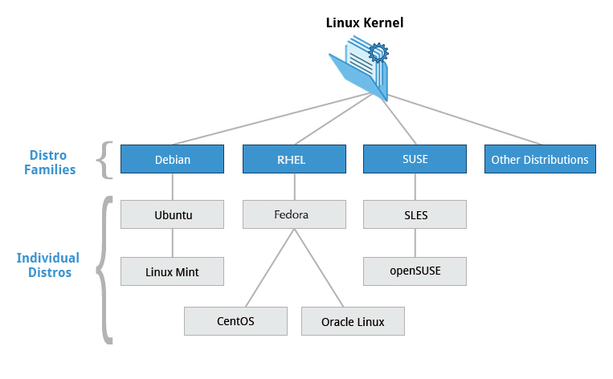
DISTRIBUZIONI
  Un disastro, ma per vostra fortuna i comandi base sono comuni

Slide 8

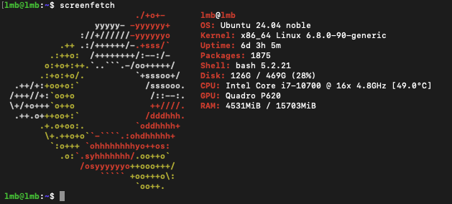
Confrontiamolo con WINDOWS
PRIMA COSA: FUNZIONA!
01
  Percorsi
  / (non C:\) → es. /home/nomeutente/
02
  Case sensitive
  Dati ≠ dati
03
  Estensioni
  Estensione non decide tutto: conta tipo + permessi
04
  Tutto é file
  configurazioni, log, dispositivi
05
  utenti
  owner / group / others

Slide 9



2 modi per usarlo
Locale
Remoto
  Linux installato / VM / WSL (Windows)
  vi collegate a una macchina del cluster via SSH
  Utile per fare i test ed imparare
  Il vostro pc diventa una tastiera+schermo

Slide 10


SSH: entrare in un computer remoto
  TU
  Rete
lmb@lmb:~$ ssh utente@192.168.1.10
  Server
  ti “ritrovi” nel terminale della macchina remota
  i file e comandi che usi sono del server, non del tuo PC

Slide 11

tramite ssh puoi inviare file
  Rete
  TU
  Server
lmb@lmb:~$ scp ./file.txt utente@192.168.1.10:/home/lmb/
lmb@lmb:~$ scp -r ./progetto utente@192.168.1.10:/home/lmb/
  permette di copiare file o cartelle (con -r) dal proprio pc al server in un percorso specifico

Slide 12


comandi base
  LINUX

Slide 13

Prima di tutto dove sono?
  Dove mi trovo ?
  Cosa c'è qui?
ls
pwd
  restituisce il percorso completo dalla route /
  restituisce lista file e cartelle del punto in cui ti trovi
  come mi sposto ?
cd
  ti permette di andare avanti tornare indietro o saltare in una alta parte

Slide 14

pwd
significa print working directory
  Ti dice il percorso completo (assoluto) della cartella corrente
lmb@lmb:~/micro-y-hub$ pwd
/home/lmb/micro-y-hub
evita di lavorare nella cartella sbagliata
e ti aiuta a capire percorsi assoluti vs relativi

Slide 15
ls
abbreviazione di list
  Serve ad elencare il contenuto della cartella corrente
  ls -l → dettagli (permessi, owner, dimensione, data)
  ls -a → include file nascosti (.config, .ssh…)
  ls -h → dimensioni “umane” (KB, MB…)
  ls -lah → combo tipica per lavorare bene
lmb@lmb:~/micro-y-hub$ ls
backend docs
bun.lockb eslint.config.js
components.json index.html
README.md tsconfig.app.json
docker node_modules
scripts tsconfig.json

Slide 16
cd
significa change directory
  Serve per navigare nel file system
  cd cartella → entra in una cartella
  cd .. → sali di un livello
  cd → torna alla home
  cd - → torna alla cartella precedente (toggle)
lmb@lmb:~/micro-y-hub$$cd backend
lmb@lmb:~/micro-y-hub/backend$ ls
app db Dockerfile requirements.txt
lmb@lmb:~/micro-y-hub/backend$ cd
lmb@lmb:~$ pwd
/home/lmb

Slide 17

Un bel casino le cartelle
/ radice (root) del filesystem
/home/<utente> i vostri file (zona “sicura”)
/tmp temporanei (possono sparire / pulizia automatica)
/etc configurazioni di sistema
/var/log log (diagnostica, errori)
/bin, /usr/bin programmi/comandi

Slide 18
mkdir
significa make directory
  Serve per creare una nuova cartella o piú
lmb@lmb:~$$ls
gestionale micro-y-hub
lmb@lmb:~$ mkdir -p progetto/{input,output,log}
lmb@lmb:~$ cd progetto/
lmb@lmb:~/progetto$ ls
input log output
  mkdir nome_cartella → crea una cartella
  mkdir -p nome_cartella/a nome_cartella/b nome_cartella/c → crea anche le cartelle “intermedie” se non esistono

Slide 19
creare un file
touch
echo
  Serve per creare una nuova file
  Serve per scrivere
lmb@lmb:~/progetto/input$ touch readme.md
lmb@lmb:~/progetto/input$ ls
readme.md
lmb@lmb:~/progetto/input$ echo "ciao" > readme.md
lmb@lmb:~/progetto/input$ echo "a tutti" >> readme.md
  touch file.txt → crea un file chiamato file.txt
  echo "ciao" > file.txt → sovrascrivi ciao all'interno
  echo "ciao" >> file.txt → aggiungi ciao all'interno (in coda)

Slide 20
leggere un file
cat, less, head, tail
  Servono per visualizzare il contenuto di un file
lmb@lmb:~/progetto/input$ cat readme.md
ciao
a tutti
  cat file.txt → stampa tutto (ok per file piccoli)
  less file.txt → scorri (esci con q) ✅ preferito
  head -n 20 file.txt → prime 20 righe
  tail -n 20 file.txt → ultime 20 righe (utile per log/output)

Slide 21
modificare un file
nano
  Serve per aprire e modificare un file (consigliato per modifiche minime)
  nano file.txt → apre o crea il file se non esiste
Salva: Ctrl + O (Write Out) → Invio
Esci: Ctrl + X
Cerca: Ctrl + W
GNU nano 7.2 readme.md
ciao
a tutti
[ Read 2 lines ]
^G Help ^O Write Out ^W Where Is ^K Cut ^T Execute ^C Location
^X Exit ^R Read File ^\ Replace ^U Paste ^J Justify ^/ Go To Line

Slide 22
copiare un file
cp
  Significa copy e serve per copiare file o cartelle
lmb@lmb:~/progetto/input$ cp readme.md readme_old.md
lmb@lmb:~/progetto/input$ ls
readme.md readme_old.md
lmb@lmb:~/progetto/input$ cat readme_old.md
ciao
a tutti
lmb@lmb:~/progetto/input$
  cp sorgente destinazione
  cp -r cartella1 cartella2

Slide 23
spostare o rinominare un file
mv
  Significa move e serve per spostare file o cartelle o rinominare
lmb@lmb:~/progetto/input$ ls
readme.md readme_old.md
lmb@lmb:~/progetto/input$ mv readme_old.md readme_route.md
lmb@lmb:~/progetto/input$ ls
readme.md readme_route.md
lmb@lmb:~/progetto/input$ mv readme_route.md ../
lmb@lmb:~/progetto/input$ ls
readme.md
lmb@lmb:~/progetto/input$ cd ..
lmb@lmb:~/progetto$ ls
input log output readme_route.md
  mv vecchio_nome nuovo_nome
  mv file.txt cartella/

Slide 24
cancellare un file
rm
  Significa remove e serve per eliminare file o cartelle
lmb@lmb:~/progetto/trash$ ls
a.txt b.txt c.txt
lmb@lmb:~/progetto/trash$ rm a.txt
lmb@lmb:~/progetto/trash$ ls
b.txt c.txt
lmb@lmb:~/progetto/trash$ cd ..
lmb@lmb:~/progetto$ rm trash/b.txt
lmb@lmb:~/progetto$ cd trash
lmb@lmb:~/progetto/trash$ ls
c.txt
lmb@lmb:~/progetto/trash$ cd ..
lmb@lmb:~/progetto$ ls
input log output readme_route.md trash
lmb@lmb:~/progetto$ rm -r trash/
lmb@lmb:~/progetto$ ls
input log output readme_route.md
  rm file.txt
  rm -r cartella/
nel terminale non
c’è un cestino

Slide 25

Cercare file e testo
  Cerca file o cartella, restituisce la lista di file trovati
find
  find . -name "readme.txt"
  find . -name "*.txt"
grep
  grep "ciao"readme.txt
  grep -R "errore" .
  Cerca testo dentro i file, restituisce la linea del file con la parola cercata

Slide 26


Comandi utili
man comando
  restituisce il manuale del comando inserito dopo spesso a piú pagine
history
  restituisce la lista completa dei comandi precedentemente eseguiti
clear
  pulisce il terminale da tutte le cose precedenti
Ctrl + c
  permette di interrompere comandi o programmi bloccati

Slide 27

I permessi
  versione semplice
  di chi é ?
  i permessi principali
  ogni file ha un owner, group, others
r
  leggere
w
  scrivere
x
  eseguire
  drwxr-xr-x → cartella: owner tutto, altri possono entrare e leggere

Slide 28
Cambiare i permessi
  versione semplice
  hai un file e vuoi eseguirlo
chmod +x script.sh
  modifiche ai permessi comuni
  script.sh
  ora puoi lanciarlo
chmod 644 file.txt
owner rw, altri r
chmod 755 file.txt
owner rwx, altri rx

Slide 29
Grazie per l'attenzione

